Slide 1

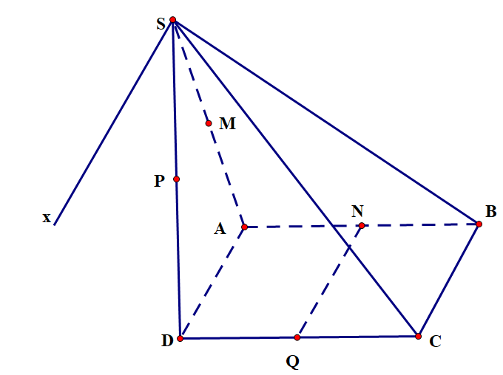
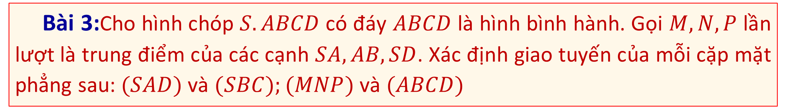
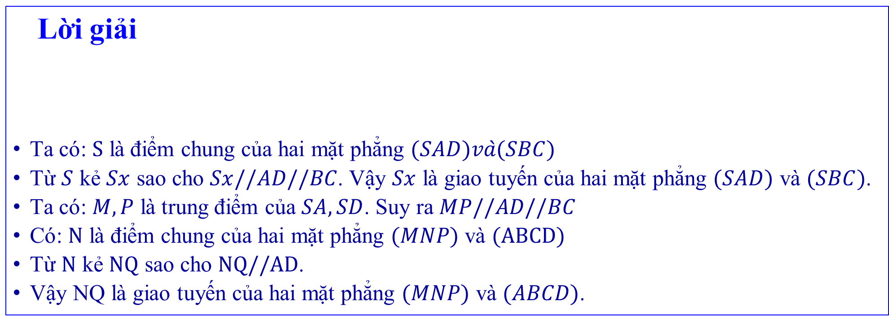

➌. Bài tập rèn luyện SGK
Bài 3:Cho hình chóp $S.ABCD$ có đáy $ABCD$ là hình bình hành. Gọi $M,N,P$ lần lượt là trung điểm của các cạnh $SA,AB,SD$. Xác định giao tuyến của mỗi cặp mặt phẳng sau: $(SAD)$ và $(SBC);(MNP)$ và $(ABCD)$
Lời giải
Ta có: $S$ là điểm chung của hai mặt phẳng $(SAD)và(SBC)$
Từ $S$ kẻ $Sx$ sao cho $Sx//AD//BC$. Vậy $Sx$ là giao tuyến của hai mặt phẳng $(SAD)$ và $(SBC)$.
Ta có: $M,P$ là trung điểm của $SA,SD$. Suy ra $MP//AD//BC$
Có: $N$ là điểm chung của hai mặt phẳng $(MNP)$ và $(ABCD)$
Từ $N$ kẻ $NQ$ sao cho $NQ//AD$.
Vậy NQ là giao tuyến của hai mặt phẳng $(MNP)$ và $(ABCD)$.

Slide 2
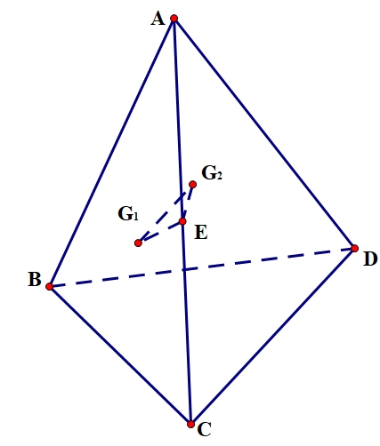
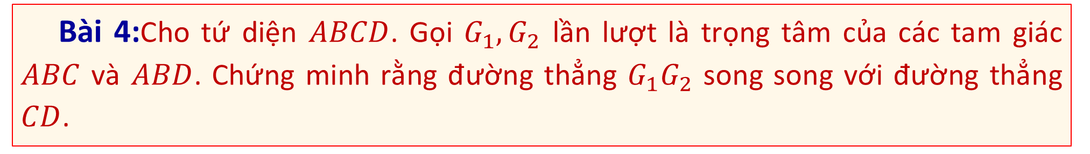
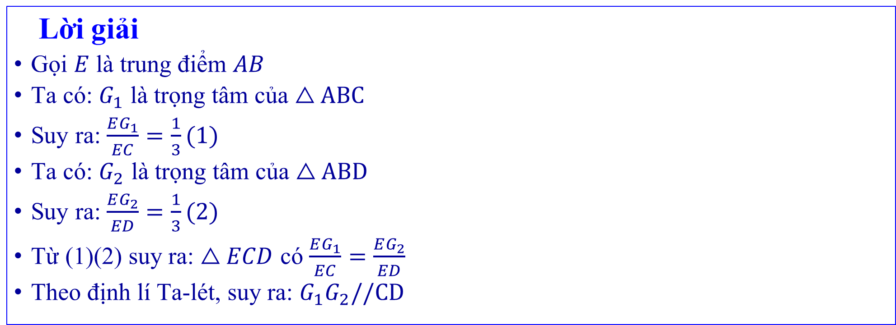
➌. Bài tập rèn luyện SGK
Bài 4:Cho tứ diện $ABCD$. Gọi $G_{1},G_{2}$ lần lượt là trọng tâm của các tam giác $ABC$ và $ABD$. Chứng minh rằng đường thẳng $G_{1}G_{2}$ song song với đường thẳng $CD$.
Lời giải
Gọi $E$ là trung điểm $AB$
Ta có: $G_{1}$ là trọng tâm của $△ABC$
Suy ra: $\frac{EG_{1}}{EC}=\frac{1}{3}(1)$
Ta có: $G_{2}$ là trọng tâm của $△ABD$
Suy ra: $\frac{EG_{2}}{ED}=\frac{1}{3}(2)$
Từ (1)(2) suy ra: $△ECD$ có $\frac{EG_{1}}{EC}=\frac{EG_{2}}{ED}$
Theo định lí Ta-lét, suy ra: $G_{1}G_{2}//CD$

Slide 3
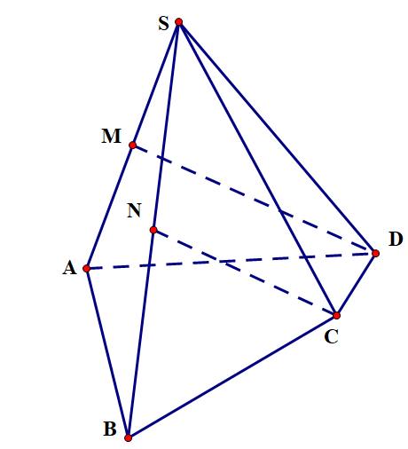
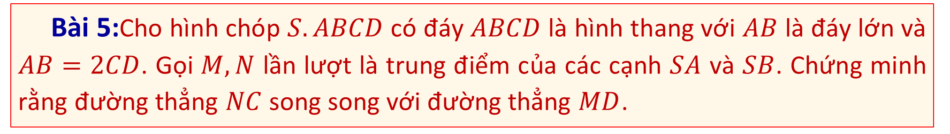
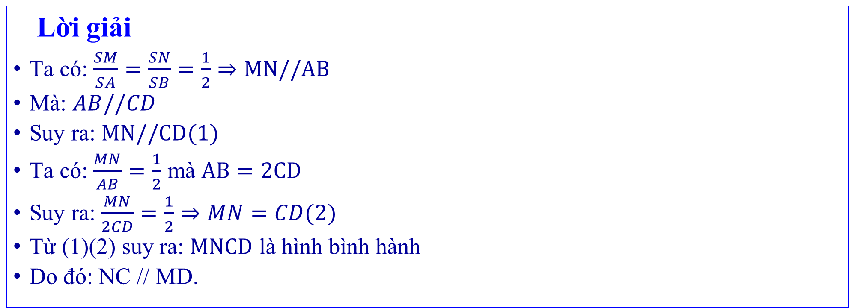
➌. Bài tập rèn luyện SGK
Bài 5:Cho hình chóp $S.ABCD$ có đáy $ABCD$ là hình thang với $AB$ là đáy lớn và $AB=2CD$. Gọi $M,N$ lần lượt là trung điểm của các cạnh $SA$ và $SB$. Chứng minh rằng đường thẳng $NC$ song song với đường thẳng $MD$.
Lời giải
Ta có: $\frac{SM}{SA}=\frac{SN}{SB}=\frac{1}{2}⇒MN//AB$
Mà: $AB//CD$
Suy ra: $MN//CD(1)$
Ta có: $\frac{MN}{AB}=\frac{1}{2}$ mà $AB=2CD$
Suy ra: $\frac{MN}{2CD}=\frac{1}{2}⇒MN=CD(2)$
Từ (1)(2) suy ra: $MNCD$ là hình bình hành
Do đó: NC // MD.

Slide 4
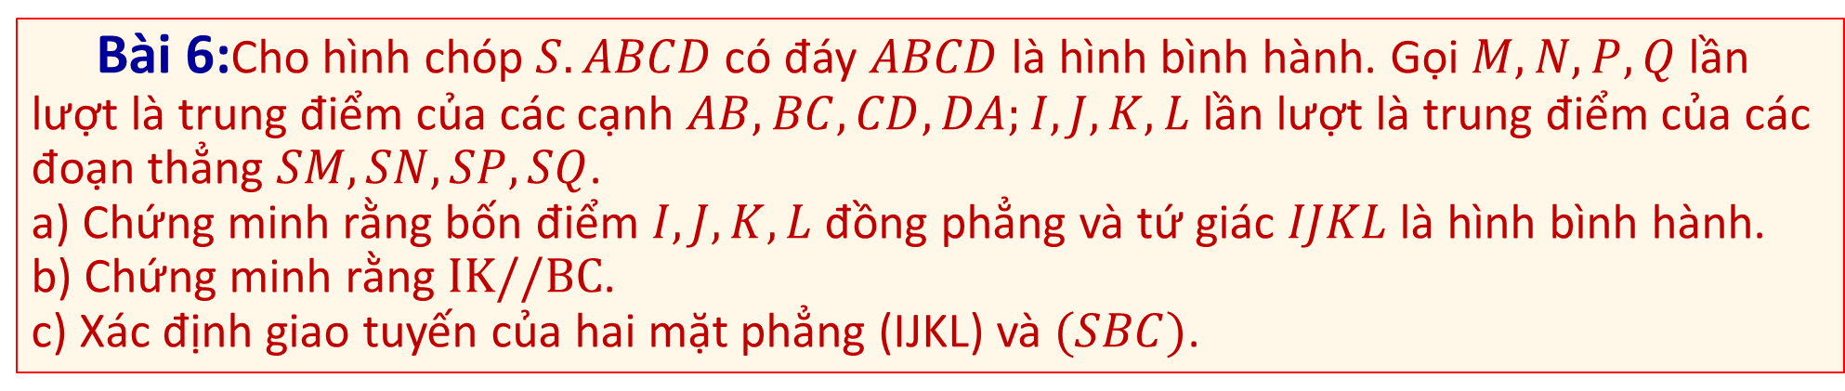
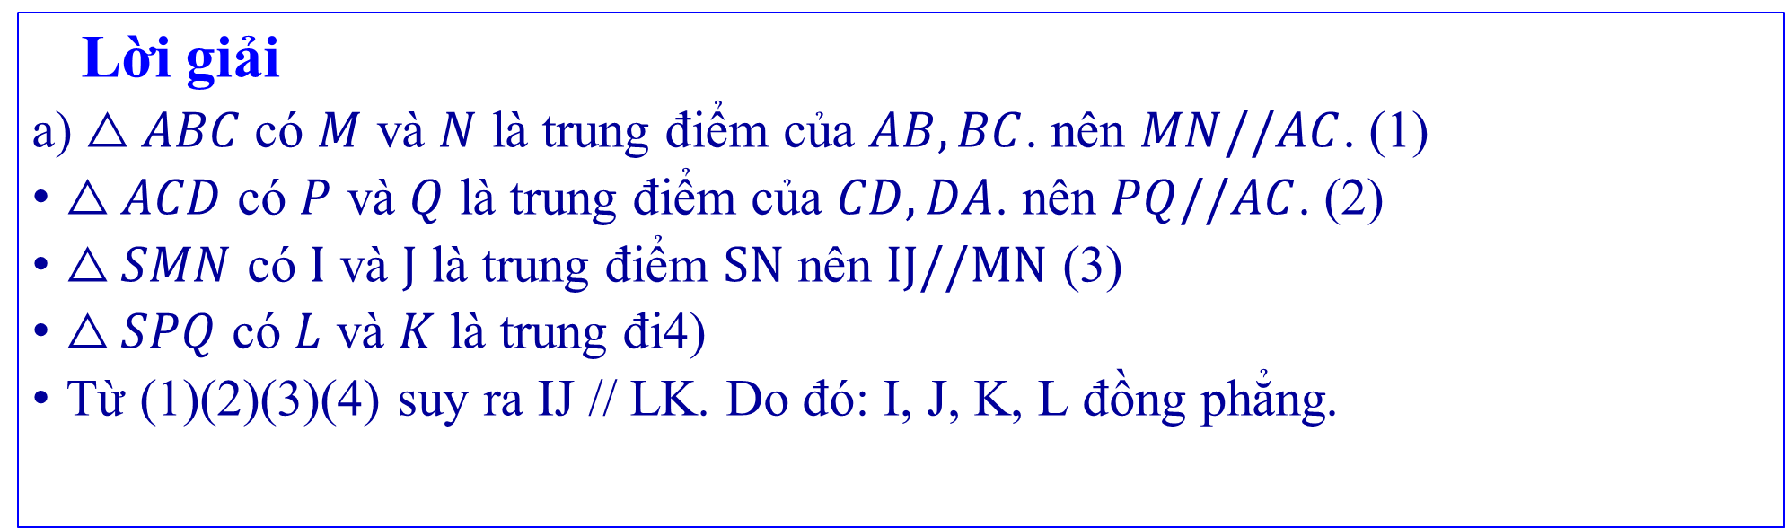
➌. Bài tập rèn luyện SGK
Bài 6:Cho hình chóp $S.ABCD$ có đáy $ABCD$ là hình bình hành. Gọi $M,N,P,Q$ lần lượt là trung điểm của các cạnh $AB,BC,CD,DA;I,J,K,L$ lần lượt là trung điểm của các đoạn thẳng $SM,SN,SP,SQ$.
a) Chứng minh rằng bốn điểm $I,J,K,L$ đồng phẳng và tứ giác $IJKL$ là hình bình hành.
b) Chứng minh rằng $IK//BC$.
c) Xác định giao tuyến của hai mặt phẳng (IJKL) và $(SBC)$.
Lời giải
a) $△ABC$ có $M$ và $N$ là trung điểm của $AB,BC$. nên $MN//AC$. (1)
$△ACD$ có $P$ và $Q$ là trung điểm của $CD,DA$. nên $PQ//AC$. (2)
$△SMN$ có $I$ và $J$ là trung điểm $SN$ nên $IJ//MN$ (3)
$△SPQ$ có $L$ và $K$ là trung đi4)
Từ (1)(2)(3)(4) suy ra IJ // LK. Do đó: I, J, K, L đồng phẳng.

Slide 5
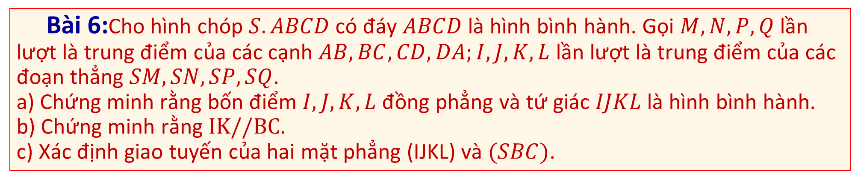
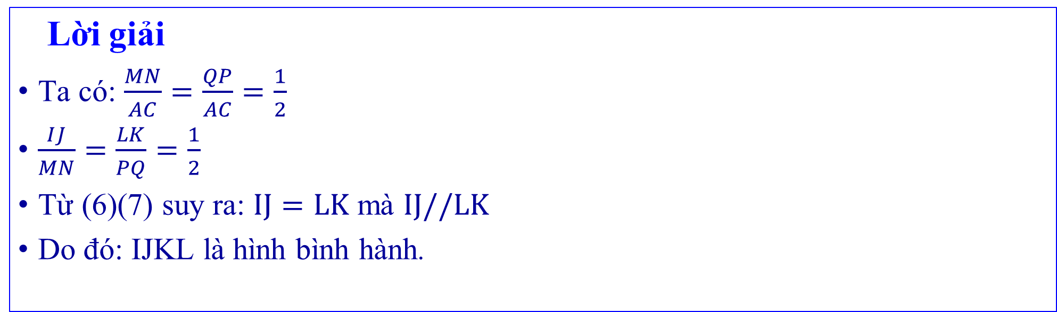
➌. Bài tập rèn luyện SGK
Bài 6:Cho hình chóp $S.ABCD$ có đáy $ABCD$ là hình bình hành. Gọi $M,N,P,Q$ lần lượt là trung điểm của các cạnh $AB,BC,CD,DA;I,J,K,L$ lần lượt là trung điểm của các đoạn thẳng $SM,SN,SP,SQ$.
a) Chứng minh rằng bốn điểm $I,J,K,L$ đồng phẳng và tứ giác $IJKL$ là hình bình hành.
b) Chứng minh rằng $IK//BC$.
c) Xác định giao tuyến của hai mặt phẳng (IJKL) và $(SBC)$.
Lời giải
Ta có: $\frac{MN}{AC}=\frac{QP}{AC}=\frac{1}{2}$
$\frac{IJ}{MN}=\frac{LK}{PQ}=\frac{1}{2}$
Từ (6)(7) suy ra: $IJ=LK$ mà $IJ//LK$
Do đó: IJKL là hình bình hành.

Slide 6
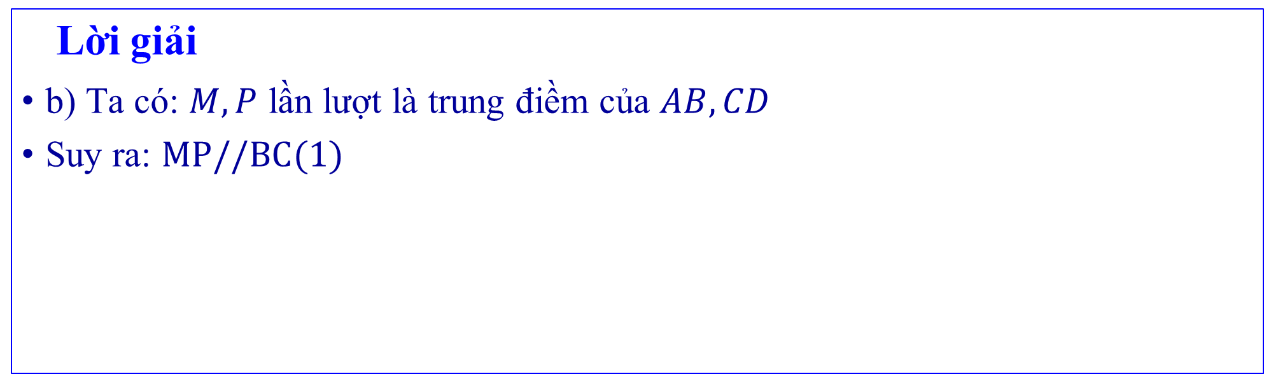
➌. Bài tập rèn luyện SGK
Bài 6:Cho hình chóp $S.ABCD$ có đáy $ABCD$ là hình bình hành. Gọi $M,N,P,Q$ lần lượt là trung điểm của các cạnh $AB,BC,CD,DA;I,J,K,L$ lần lượt là trung điểm của các đoạn thẳng $SM,SN,SP,SQ$.
a) Chứng minh rằng bốn điểm $I,J,K,L$ đồng phẳng và tứ giác $IJKL$ là hình bình hành.
b) Chứng minh rằng $IK//BC$.
c) Xác định giao tuyến của hai mặt phẳng (IJKL) và $(SBC)$.
Lời giải
b) Ta có: $M,P$ lần lượt là trung điềm của $AB,CD$
Suy ra: $MP//BC(1)$

Slide 7
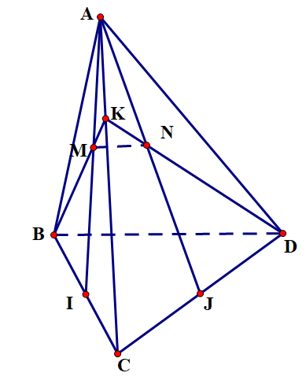
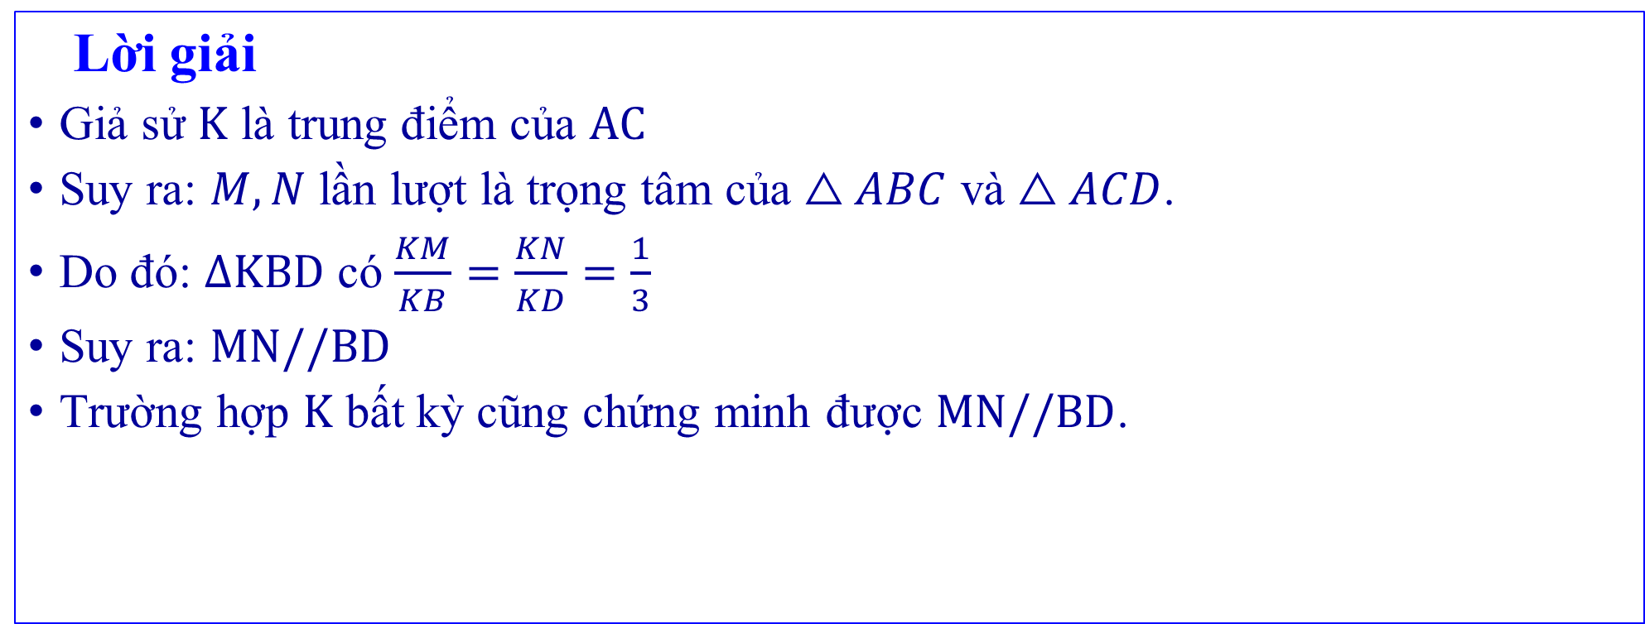
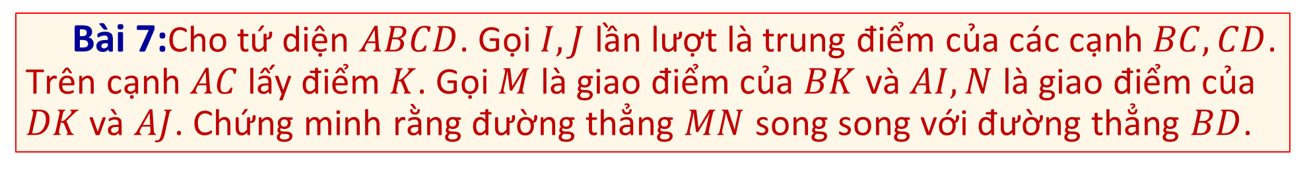
➌. Bài tập rèn luyện SGK
Bài 7:Cho tứ diện $ABCD$. Gọi $I,J$ lần lượt là trung điểm của các cạnh $BC,CD$. Trên cạnh $AC$ lấy điểm $K$. Gọi $M$ là giao điểm của $BK$ và $AI,N$ là giao điểm của $DK$ và $AJ$. Chứng minh rằng đường thẳng $MN$ song song với đường thẳng $BD$.
Lời giải
Giả sử $K$ là trung điểm của $AC$
Suy ra: $M,N$ lần lượt là trọng tâm của $△ABC$ và $△ACD$.
Do đó: $ΔKBD$ có $\frac{KM}{KB}=\frac{KN}{KD}=\frac{1}{3}$
Suy ra: $MN//BD$
Trường hợp $K$ bất kỳ cũng chứng minh được $MN//BD$.

